Slide 1
ELE08572-Sistemas Digitais
Profa. Eliete Caldeira

Slide 2
Projeto 15- Conversão de Binário para BCD
Capítulo 6- Máquinas de Estados Finitos com Datapath

Slide 3
Máquinas de Estados Finitos com Datapath Conversor de Binário para BCD
Em formato BCD – Binary-coded decimal um número decimal (0 a 9) é representado como uma sequência de dígitos representados em 4 bits
Um circuito conversor de binário para BCD transforma um número binário para este formato.
Por exemplo, o número binário "0010 0000 0000" torna-se "0101 0001 0010" (i.e., 512₁₀) após a conversão.
A conversão de binário para BCD pode ser realizada por um registrador de deslocamento especial em BCD o qual é dividido em grupos de 4 bits internamente, cada um representando um dígito BCD.

Slide 4
Máquinas de Estados Finitos com Datapath Conversor de Binário para BCD
Deslocar uma sequência BCD à esquerda requer ajustes se um dígito BCD é maior que 9₁₀ após o deslocamento.
Por exemplo, se uma sequência BCD é "0001 0111" (i.e., 17₁₀), ele deve se tornar "0011 0100 " (i.e., 34₁₀) e não "0010 1110".
O ajuste requer subtrair 1010 (i.e., 10₁₀) do dígito BCD da direita e adicionar 1 que pode ser considerado como carry-out, ao próximo dígito BCD
Note que subtrair 1010 é equivalente a adicionar 6₁₀ para um número binário de 4 bits porque 6 é o complemento de 10.
Consequentemente, o ajuste pode ser alcançado adicionando-se 6₁₀ ao dígito BCD da direita.
O carry-out é gerado automaticamente neste processo.

Slide 5
Máquinas de Estados Finitos com Datapath Conversor de Binário para BCD
Em termos de implementação, é mais eficiente executar primeiro os ajustes necessários e depois fazer o deslocamento.
Pode-se verificar se um dígito BCD é maior do que 4₁₀ e se este for o caso, somar 3₁₀ ao dígito.
Depois que todos os dígitos BCD forem corrigidos pode-se realizar o shift de uma posição à esquerda.

Slide 6
Máquinas de Estados Finitos com Datapath Conversor de Binário para BCD
Um circuito de conversão de binário para BCD pode ser construído deslocando a entrada binária a um registrador de deslocamento BCD bit a bit do MSB para o LSB.
Esta operação pode ser sumarizada como a seguir:
Passo 1- Para cada dígito de 4 bits em um registrador de deslocamento BCD, verifique se o dígito é maior do que 4. Se este for o caso, adicione 3₁₀ ao dígito.
Passo 2- Desloque o registrador à esquerda uma posição., inserindo o dígito MSB do número binário no dígito LSB do registrador BCD.
Passo 3- Repita os Passos 1 e 2 até todos os bits da entrada serem usados.

Slide 7
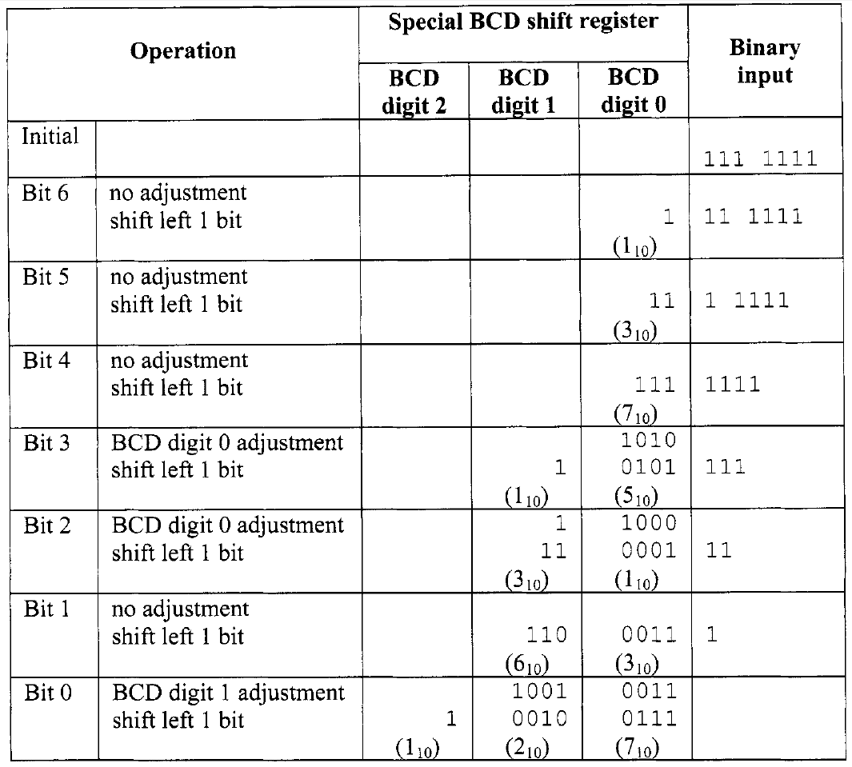
Máquinas de Estados Finitos com Datapath Conversor de Binário para BCD
O processo de conversão de uma entrada binária de 7 bits, "1111111" (i.e., 127₁₀), é demonstrado na tabela abaixo

Slide 8
Máquinas de Estados Finitos com Datapath Conversor de Binário para BCD
O código de um circuito de conversão de 13 bits é mostrado na listagem 6.6.
Ele usa uma FSMD simples para controlar a operação total.
Quando o sinal de start é ativado, a entrada binária é armazenada no registrador p2s
A FSM então itera através dos 13 bits, similar ao processo descrito no exemplo prévio.
Quatro circuitos de ajuste são usados para corrigir os quatro dígitos BCD. Por clareza, eles são isolados da lógica de próximo estado e descritos em um segmento de código separado.

Slide 9
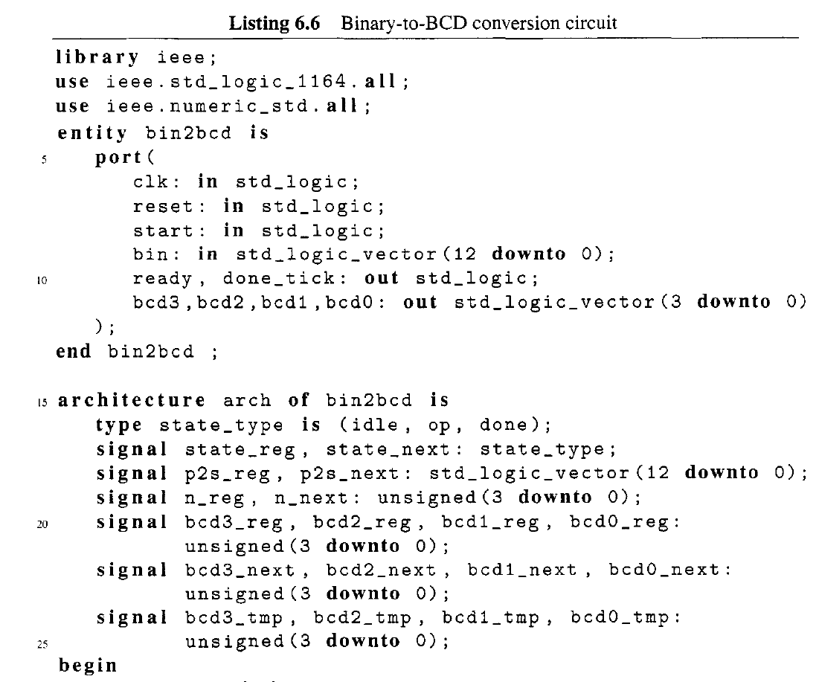
Máquinas de Estados Finitos com Datapath Conversor de Binário para BCD

Slide 10
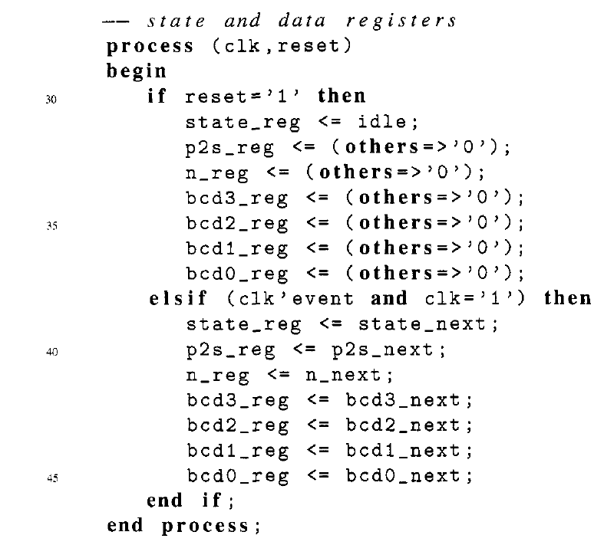
Máquinas de Estados Finitos com Datapath Conversor de Binário para BCD

Slide 11
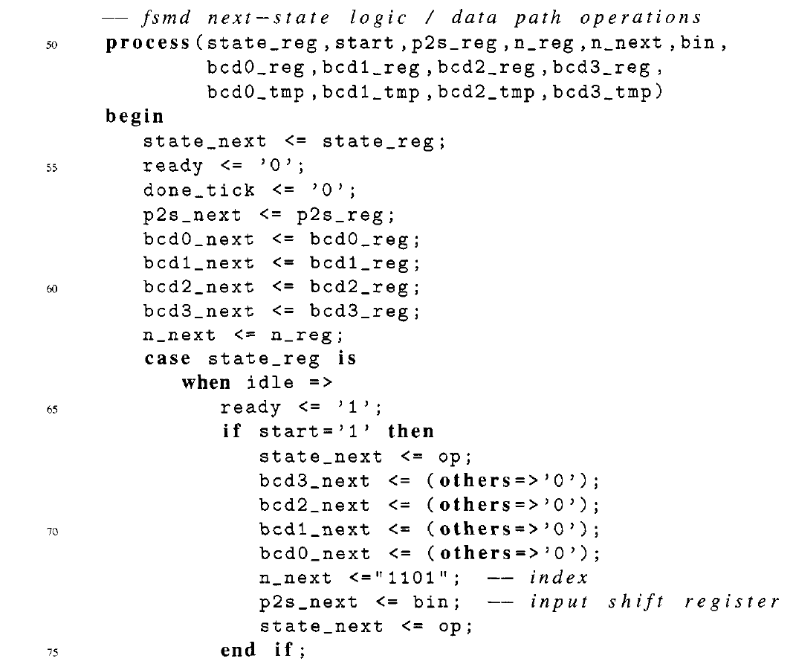
Máquinas de Estados Finitos com Datapath Conversor de Binário para BCD

Slide 12
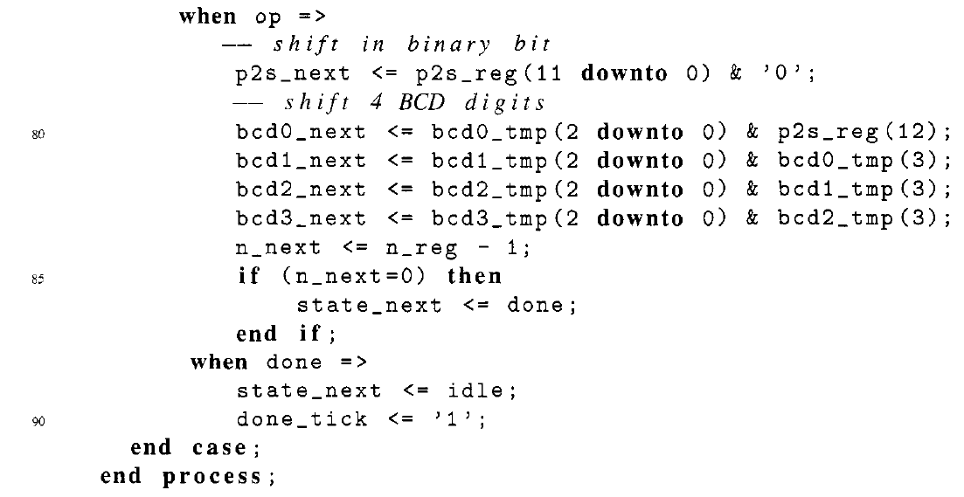
Máquinas de Estados Finitos com Datapath Conversor de Binário para BCD

Slide 13
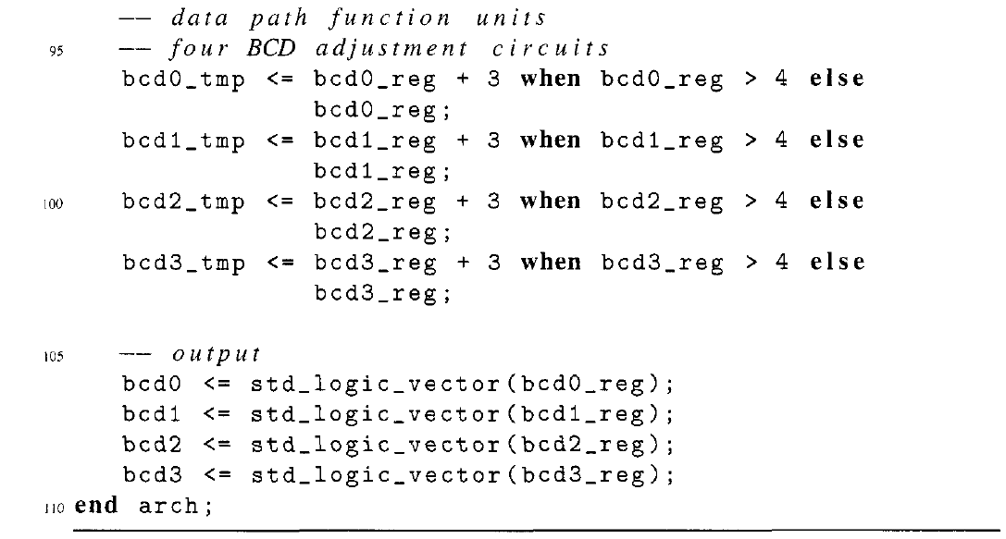
Máquinas de Estados Finitos com Datapath Conversor de Binário para BCD

Slide 14
Máquinas de Estados Finitos com Datapath Conversor de Binário para BCD
Circuito de teste:
Utiliza 13 chaves sw para gerar o sinal de entrada montando um número de 13 bits
Usa um botão btn(0) para iniciar a conversão e um LED led(0) para mostrar que o circuito está pronto para uma nova conversão
O resultado em BCD é mostrado nos displays de 7 segmentos

Slide 15
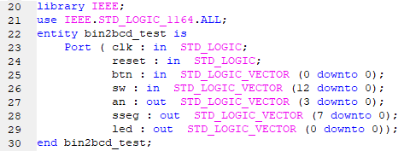
Máquinas de Estados Finitos com Datapath Conversor de Binário para BCD
O código do circuito de teste é mostrado a seguir.

Slide 16
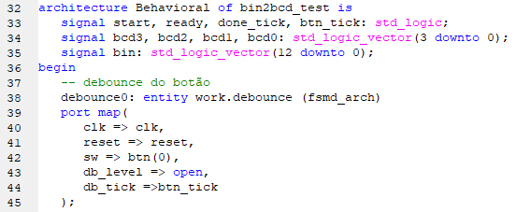
Máquinas de Estados Finitos com Datapath Conversor de Binário para BCD

Slide 17
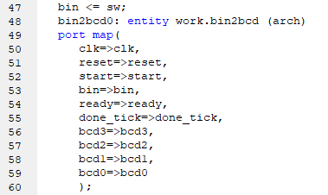
Máquinas de Estados Finitos com Datapath Conversor de Binário para BCD

Slide 18
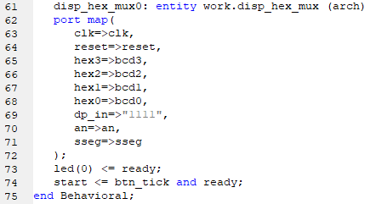
Máquinas de Estados Finitos com Datapath Conversor de Binário para BCD

Slide 19
Máquinas de Estados Finitos com Datapath Conversor de Binário para BCD
Crie um projeto novo e adicione uma cópia do arquivo disponível no Classroom para teste (bin2bcd_test.vhd)
Adicione o arquivo do conversor de binário para BCD do Cap. 06 (bin2bcd.vhd)
Adicione o arquivo do circuito de multiplexação entre os displays do Cap. 04 (disp_hex_mux.vhd)
Adicione o arquivo do circuito de debounce do Capítulo 06 (debounce_all.vhd)
Inclua o arquivo de constraints xdc geral da placa Nexys A7 (Nexys4_DDR_chu.xdc) disponível no diretório chap00_constraint e comente (colocando #) os pinos que não serão utilizados

Slide 20
Máquinas de Estados Finitos com Datapath Conversor de Binário para BCD
Gere o arquivo de programação e configure a FPGA na placa para testar o circuito
Escolha o valor binário utilizando as 13 chaves da direita e pressione o botão btn(0) para iniciar a conversão
O LED led(0) acende se o sistema estiver pronto para outra conversão
O resultado da conversão em BCD é mostrado no display de 7 segmentos.

